Slide 1
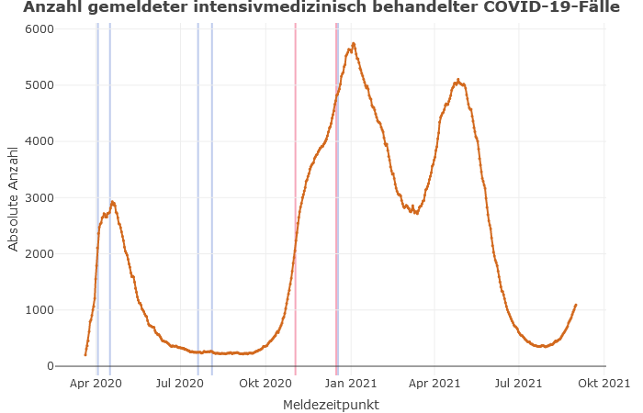
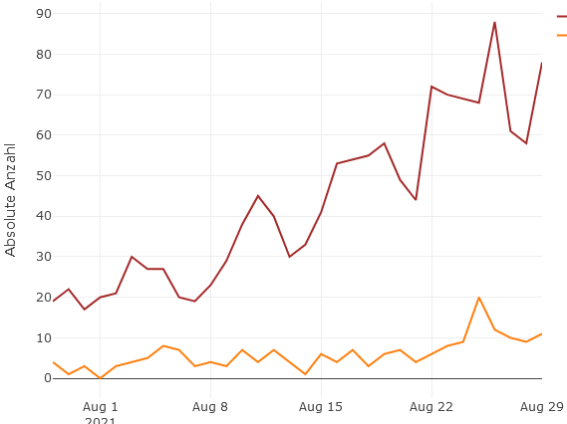
DIVI-Intensivregister
Mit Stand 31.08.2021 werden 1.128 COVID-19-Patient*innen auf Intensivstationen (der ca. 1.300 Akutkrankenhäuser) behandelt.
In vielen Bundesländern sind wieder Anstiege in der COVID-ITS-Belegung zu beobachten
Die täglichen Neuaufnahmen von COVID-Patienten auf ITS nehmen zu (+492 letzte 7 Tage), alle Behandlungsgruppen sind ansteigend
Lock-Down
Lock-Down
5.762
Neuaufnahmen auf die ITS (Tages-Inzidenz)
1.128
Datenstand: 01.09.2021
Notes:
- Vorwoche Belegung: 807 -> Anstieg ITS-Belegung zur Vorwoche: + 321 (Vorvorwoche: + 210) - innerhalb von 2 Wochen fast verdoppelt! (vor 2 Wochen waren es noch 570 Fälle)
ITS-Erstaufnahmen der letzten 7 Tage: +492 (Vorwoche+385) neue COVID-Patient. wurden auf ITS neu aufgenommen (23.-29. Aug)

Slide 2
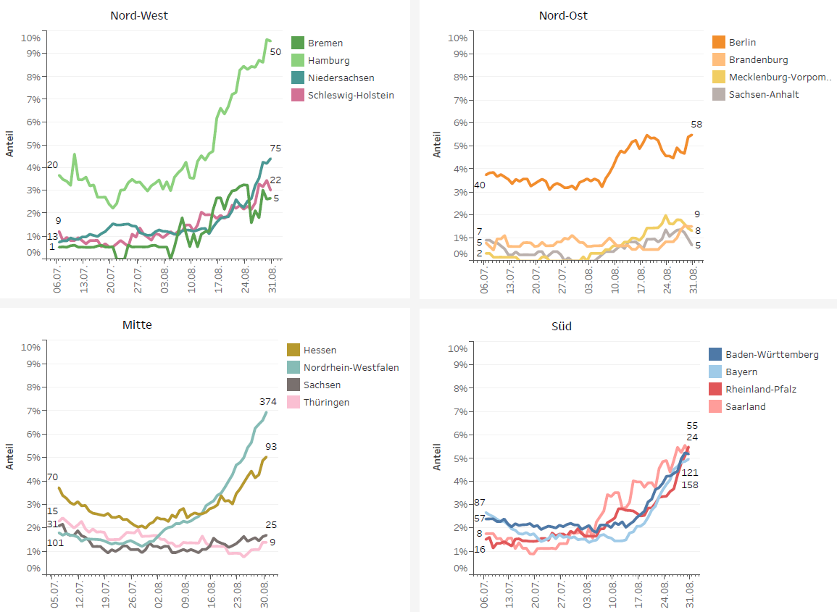
Anteil der COVID-19-Patient*innen an der Gesamtzahl betreibbarer ITS-Betten (* letzte 8 Wochen)
Datenstand: 31.08.2021
Notes:
Höchste Anstiege seit 4 Wochen: Hamburg, NRW, Saarland; RLP, BW, Bayern, Niedersachsen
< 3% Linie (Basisstufe): 6 Länder
> 3 % (Stufe 1): 10 Länder

Slide 3
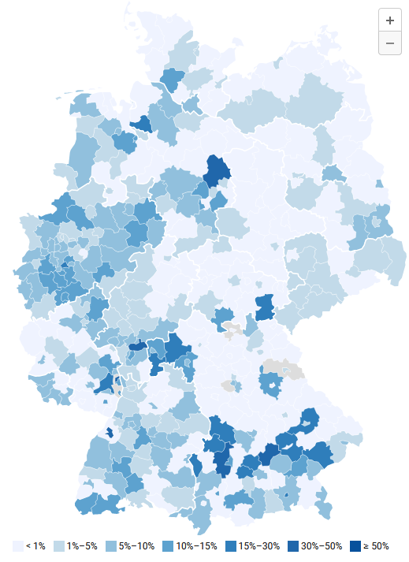
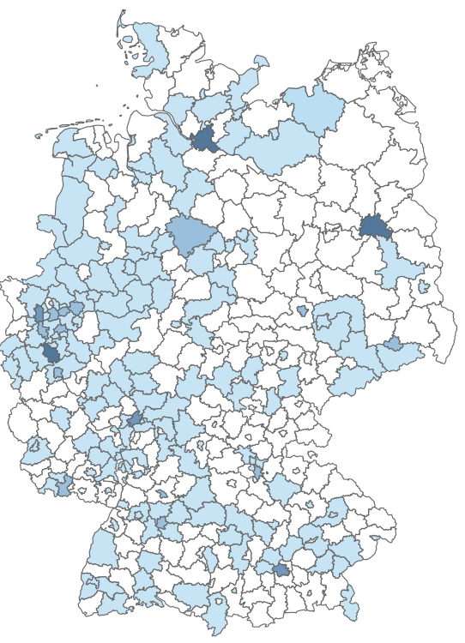
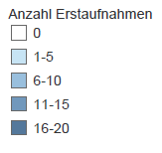
COVID-19-Neuaufnahmen auf die ITS (7-Tages-Inzidenz)
(Prävalenz)
Stand 01.09.21

Slide 4
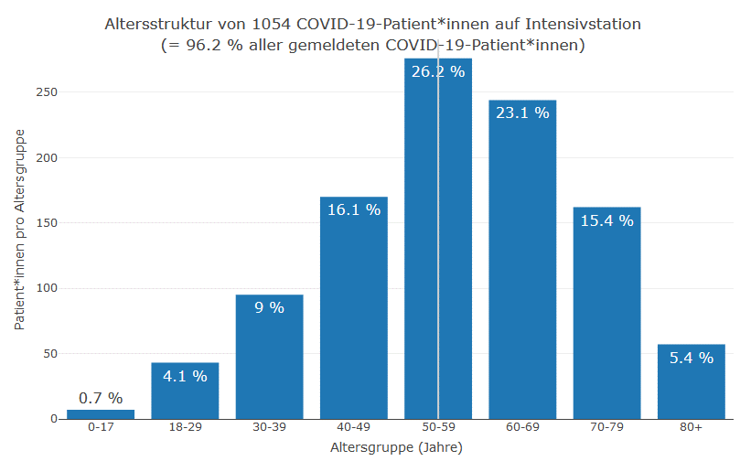
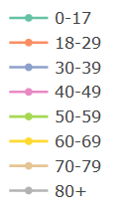
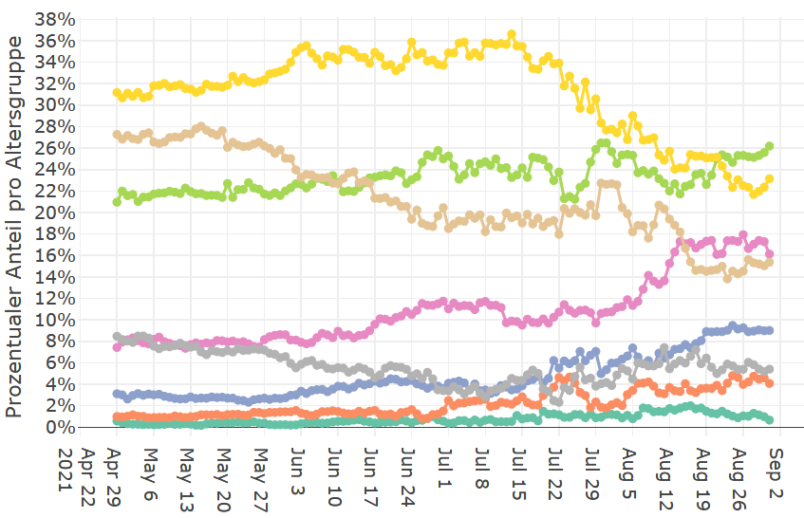
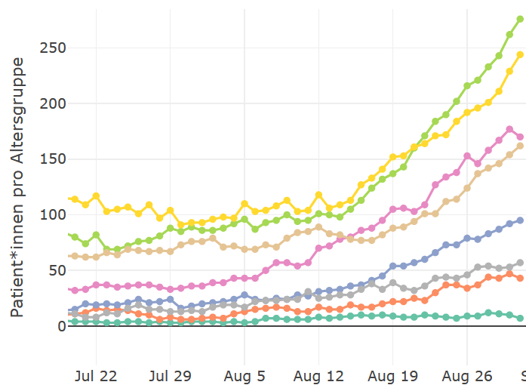
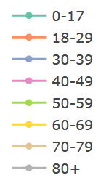
Altersgruppen Entwicklung (prozentual)
Altersgruppen Entwicklung (absolut)
Notes:
< 60 Jahre: 56,1% der COVID-ITS-Patient*innen
- Alle Altersgruppe ansteigend (außer 0-17); Besonders starke Anstiege in den Gruppen: 30-69

Slide 5
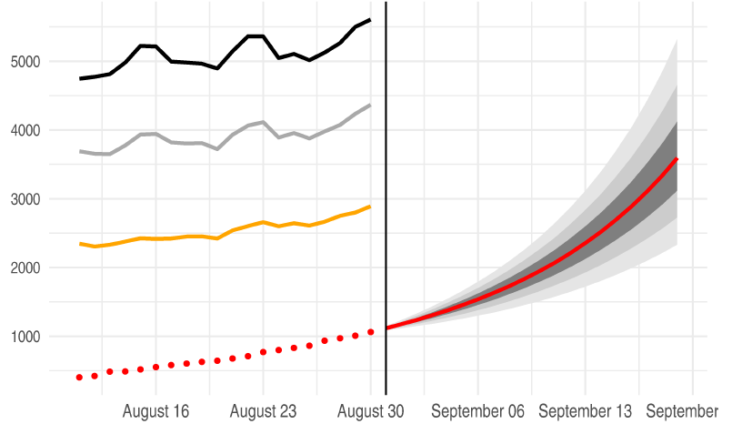
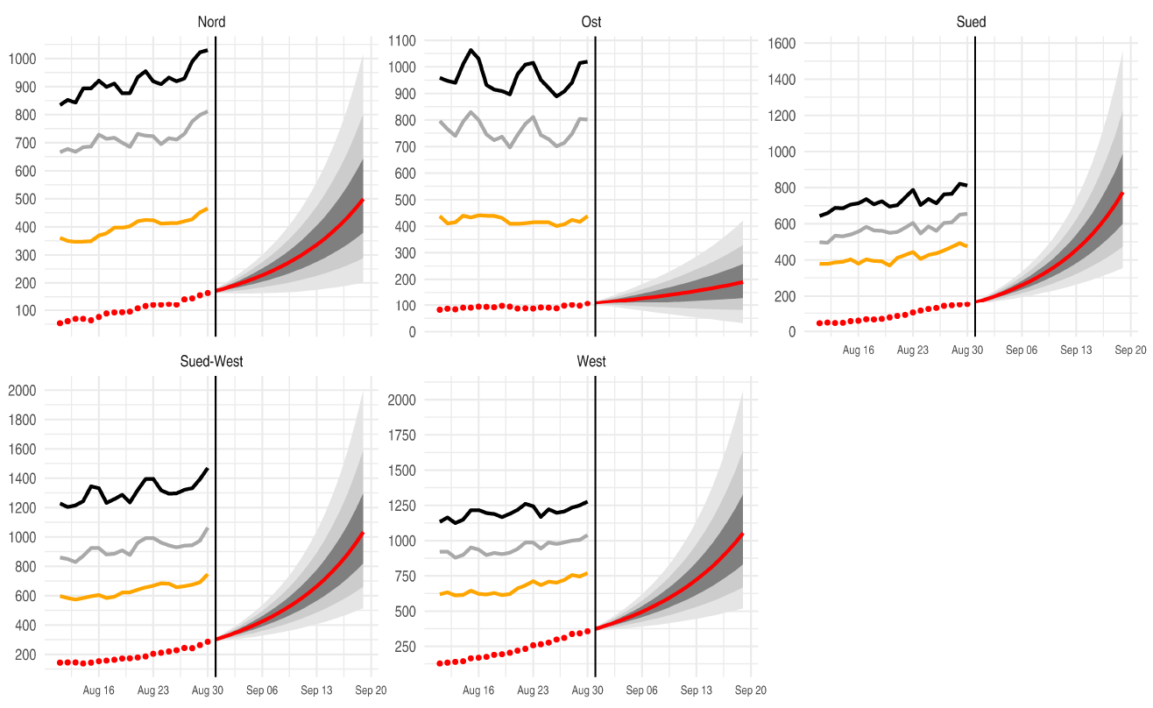
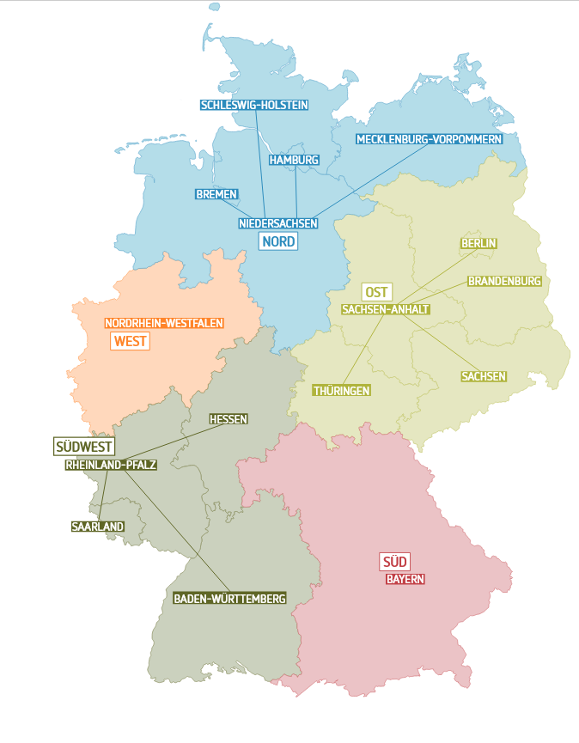
SPoCK: Prognosen intensivpflichtiger COVID-19-Patient*innen
Deutschland
Länder (nach Kleeblättern) mit Kapazitäts-Prognosen:
Kleeblatt Zuordnungen

